Slide 1
Séminaire SACM
24 janvier 2017
Présentation du SVI
Service de valorisation de l’information
Annie Le Blanc
Christine Pichot
Audrey Lilin
Marie-Anne Leriche
DRF/SAC/USST/SVI

Slide 2

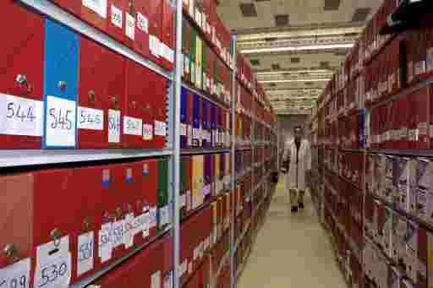
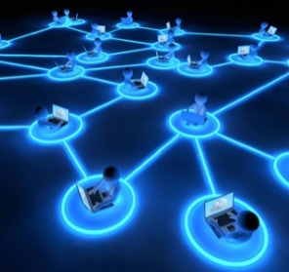


Les missions du SVI
Accéder à l’information pertinente
  Revues scientifiques, livres, rapports, conférences, thèses, archives scientifiques, données de la recherche ...
  Acquisition, diffusion, formation et préservation au service des chercheurs du CEA
Préserver et capitaliser
le patrimoine documentaire et archivistique
Fournir des services d’appui
à la recherche et aux programmes
Gestion et traitement des archives intermédiaires des unités scientifiques et fonctionnelles de SAC/FAR
Bibliothèque patrimoniale
INIS-Base des thèses
Contribuer à la visibilité scientifique du CEA : HAL-CEA, Données de la recherche, …
Veille scientifique et technologique
Bibliométrie institutionnelle
Un investissement annuel de
8 millions d’€ au CEA pour
une bibliothèque numérique
et papier d’excellence
Participe, au nom du CEA sous la gouvernance du Copil-IST, à la réflexion nationale sur la mise en place
de politiques IST françaises et régionales.

Slide 3

Les ressources à votre disposition

Slide 4


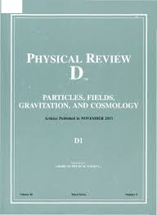

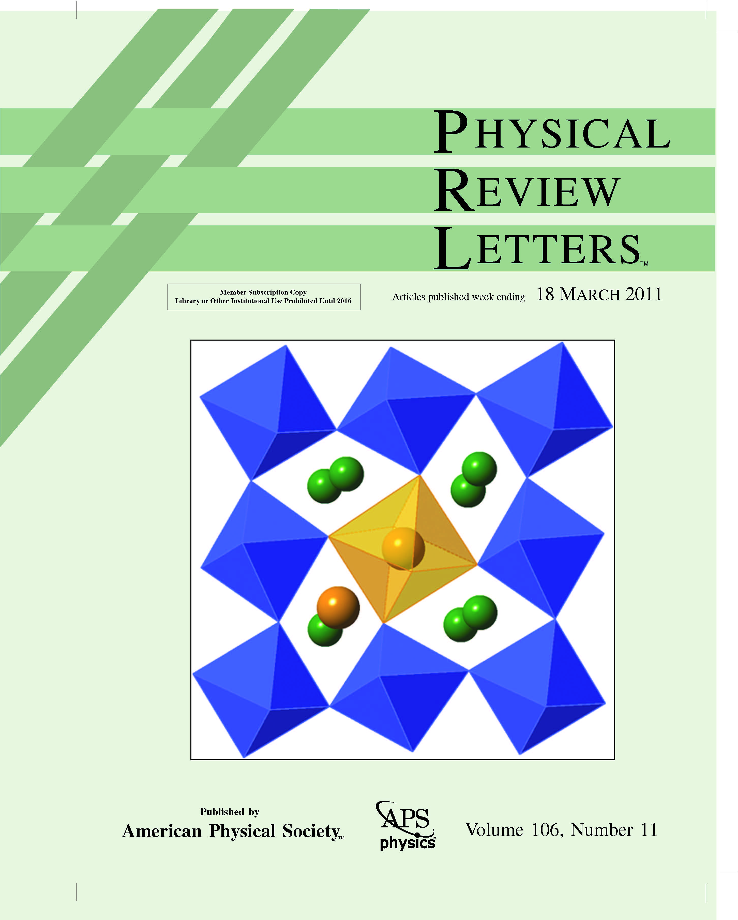





Les ressources électroniques
Plus de 4000 revues électroniques (Springer Nature, APS, Elsevier, IEEE …)
Plus de 10.000 livres électroniques
Springer (Coll Physique, astrophysique, chimie, matériaux, énergie)
Wiley
CRC
Cambridge
Base de normes, brevets
Bases bibliographiques : Web of Science, Scopus,
Ressources en libre accès:
ArXiv, Inspire, INIS *, …
Thèses et rapports numérisés

Slide 5
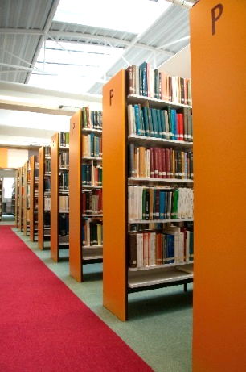
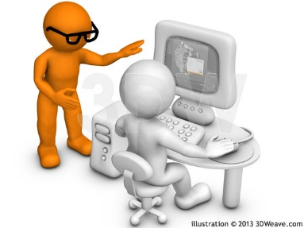

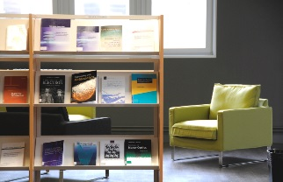
Les ressources papier
La Bibliothèque scientifique, bât 526
5 kml
Revues papier,
Rapports,
Thèses,
Proceedings,
Ancien fonds IRFU
Presse (New Scientist, La recherche, Le Monde, RGN,… )
100.000 livres
Physique
Technologie
Chimie
Informatique
Electronique
Biologie
…
Consultation et prêt
Des espaces de travail et de lecture
Des professionnels à votre
écoute
Des formations
les ateliers du jeudi
(de 13h00 à 13h30 café offert !)
Des animations (rencontre autour des livres, expositions)
(tous les après-midis de 12h30 à 16h40, jusqu’à 18h00 mardi et jeudi)

Slide 6

Services de la Bibliotheque scientifique
Nouvel abonnement à une revue
Campagne d’abonnement en juin pour le renouvellement et l’ajout de nouveaux abonnements.
Se rapprocher de vos correspondants IST : Nicolas Alamanos (DRF/Irfu) et Delphine Vidart-Dufort (DRF).
Fourniture de documents
Achat d’ouvrages, de livres électroniques, de normes
A partir du catalogue des bibliothèques Sygeca (https://www-sygeca.cea.fr)
S’authentifier par votre compte intra.

Slide 7

Où trouver les ressources gérées ?

Slide 8
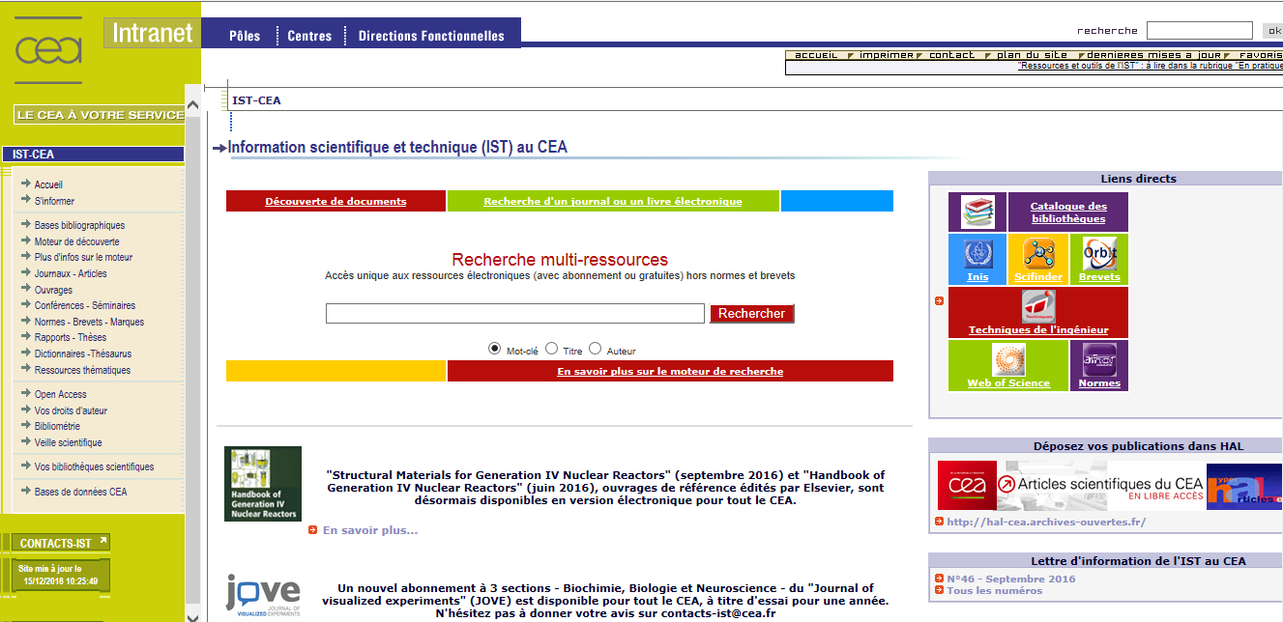
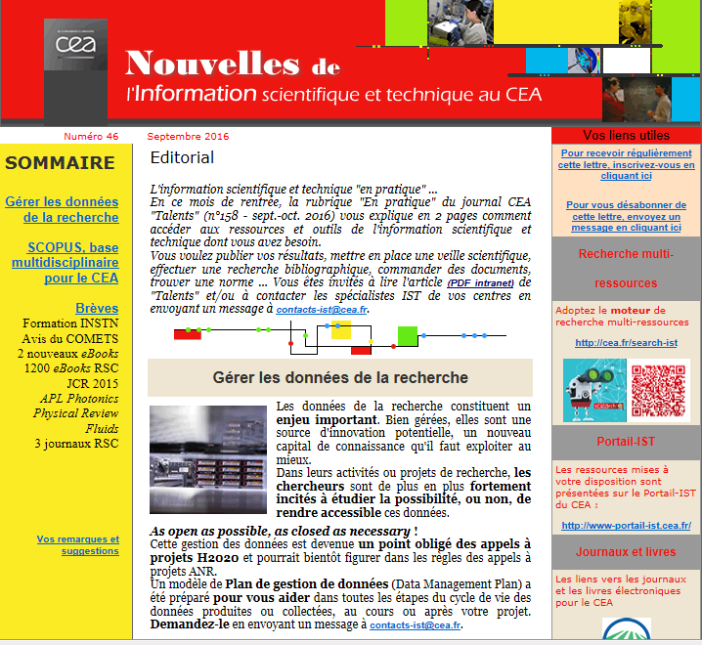

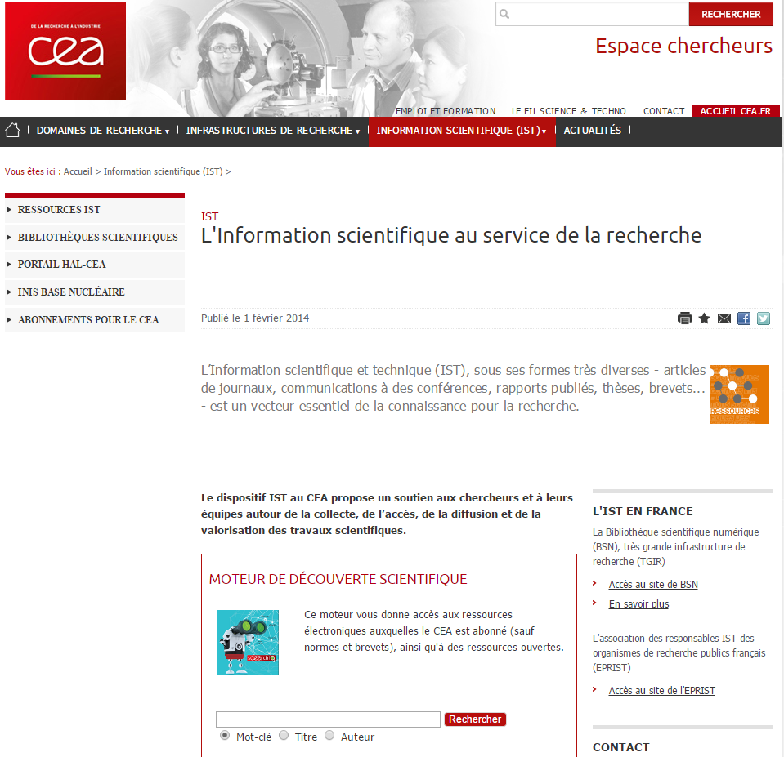
Accéder aux ressources
S’informer :
contacts-ist@cea.fr
pour vos questions et suggestions
Abonnement à la lettre d’infos IST
Intranet
le portail-IST
http://www-portail-ist.cea.fr/
Discovery Tool
http://www.cea.fr/search-ist
Internet
IST-INTERNET
http://www.cea.fr/espace-chercheurs/information-scientifique/

Slide 9
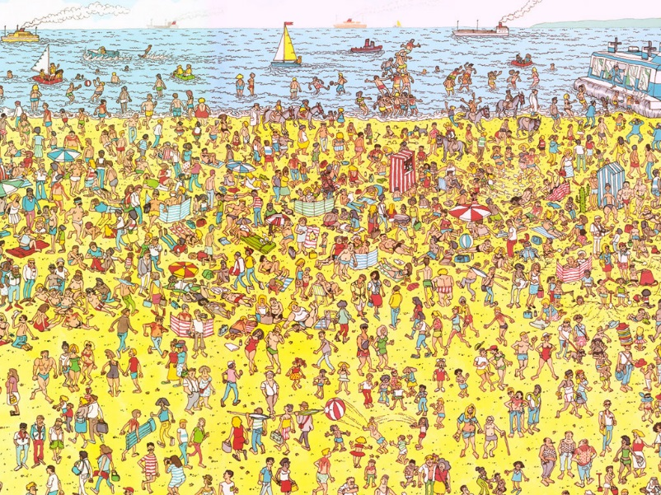

Comment chercher & trouver l’information pertinente ?

Slide 10
Qu’est-ce que la veille ?
Surveillance active de l’environnement technologique, commercial, etc., pour en anticiper les évolutions
Qu’est ce que je cherche ?
Quel type d’information ?
Définition des besoins
Où est ce que je cherche ?
Comment je cherche ? Quels outils ?
Comment je récupère l’information ?
Diffusion de l’information
Recherche et collecte de l’information
J’ai trouvé une info, je la partage… Comment ? Quels outils ?
Traitement de l’information
Est-ce que mon information est fiable ? Comment je l’exploite ?
Notes:
Choix des sources, formulation des requêtes
Collecte de l’information
Sélection de l’information
Traitement éventuel de l’information
Mise à disposition / diffusion

Slide 11
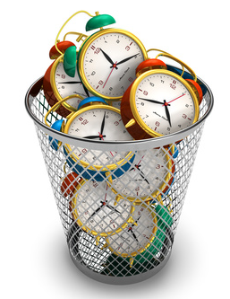
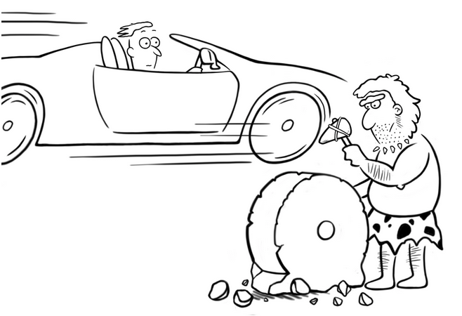
Risques à ne pas faire de veille
Réinventer la roue
Perdre du temps
Passer à côté de documents pertinents / intéressants de domaines connexes
Notes:
Ne pas se contenter des 5 revues phares du domaine

Slide 12

Autres activités
Nous proposons également des :
Recherches ponctuelles d’informations, publications et/ou brevets
Analyse de l’information issue d’une veille / état de l’art
Conseils pour la mise en place de recherche d’informations, de système de veille…
Formations, à la recherche d’informations, à l’interrogation des bases de données…
Contact : A. LILIN
Notes:
Mais pas d’exhaustivité : nous recherchons les informations dans les bases qui sont à notre disposition, certaines informations ne sont rentrées que tardivement dans les bdd (proceedings par exemple)
Formation INSTN : pour les thésards qui arrivent dans les labos : budgéter le prix de la formation pour qu’ils puissent la faire la première année

Slide 13
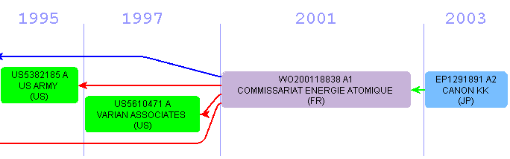
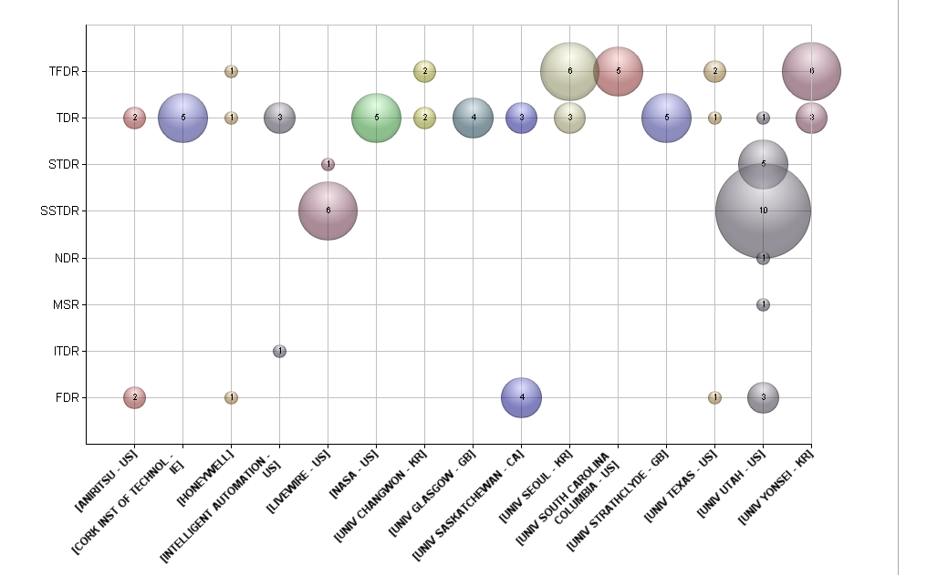
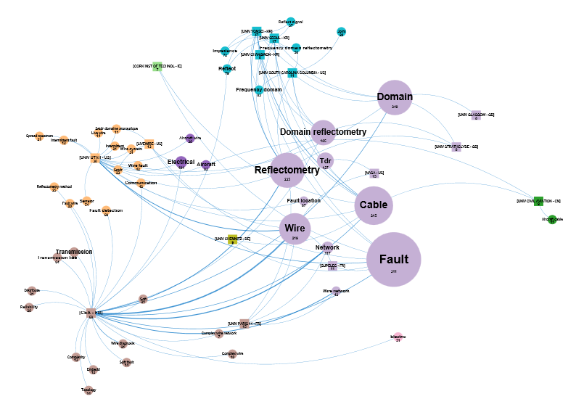
Analyse de l’information : Intellixir
Mise en perspective, analyse statistique… d’un corpus d’informations
Carte des citations
Analyse des affiliations
en fonction de concepts
Qui travaille avec qui sur quoi
Notes:
Pour suivre les équipes travaillant sur certaines de vos expertises : quelle équipe travaille sur quoi, avec qui,…
Contact pour ces différentes prestations : A Lilin

Slide 14

Comment (mieux) valoriser vos publications ?

Slide 15




Donner un maximum de visibilité à vos publications
Financements
ERC…
être crédité
HAL-CEA
Visibilité
du chercheur
Carrière
Opportunités
être lu
Publier mes
travaux pour
Collaborations avec
Universitaires
Industriels
être cité
être reconnu
Notoriété
du laboratoire
Attractivité
du laboratoire
Doctorants
Postdocs
être sollicité
Indicateurs bibliométriques
du CEA
du CNRS
de l’Univ.Paris-Saclay
Ministères
de tutelle
Base bibliométrique
du CEA
Subventions

Slide 16
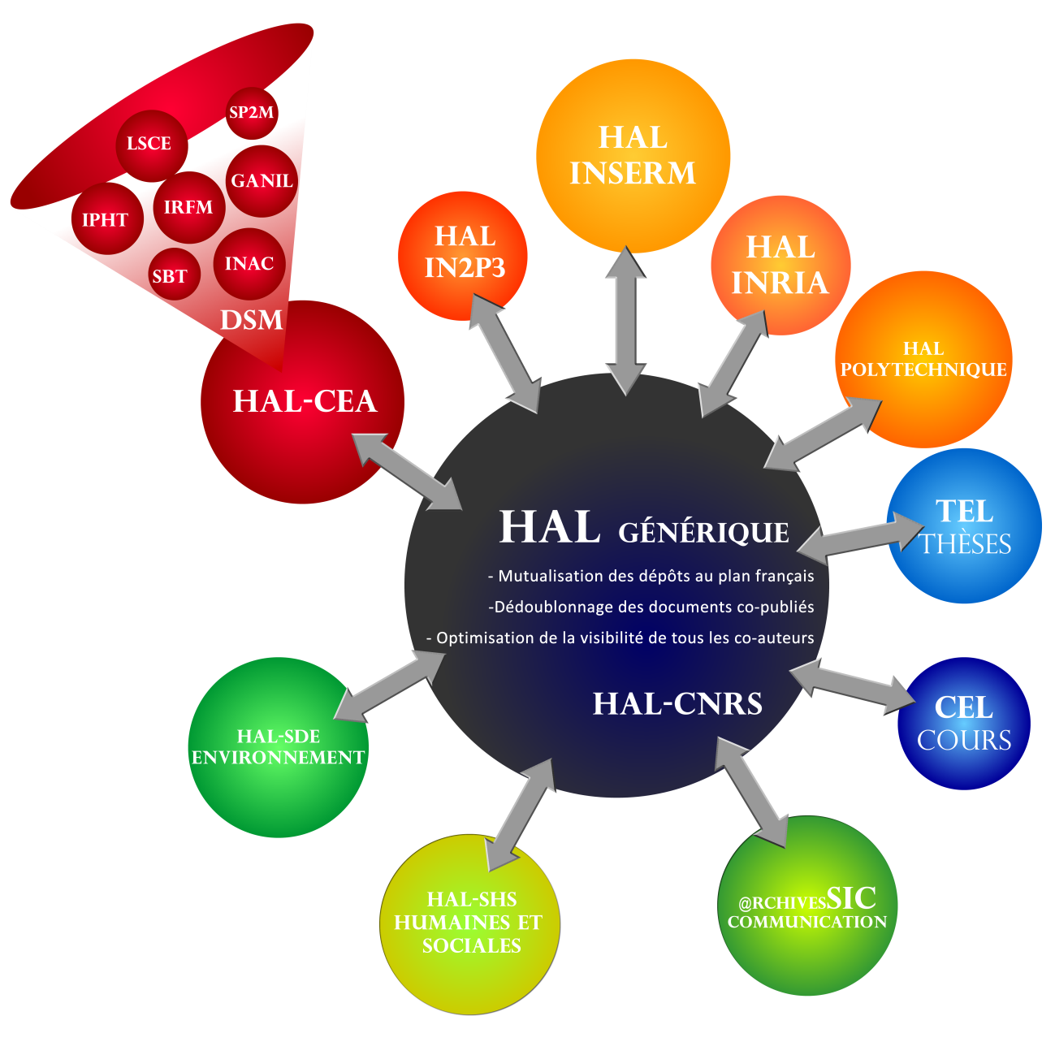
HAL-CEA au cœur de la galaxie HAL
Collections de HAL-CEA
Mise en visibilité les productions des unités de recherche : direction,
instituts, laboratoires,...
Des portails personnalisés pour des visibilités adaptées : COMUE, organismes, Instituts,…
93 portails
institutionnels :
Organismes
Universités
Grandes écoles
HAL
Déclinaison de portails
tous interconnectés, dont HAL-CEA
3 portails
génériques :
Par type de
documents
6 portails
thématiques :
Par discipline

Slide 17






HAL, des atouts pour la recherche française
Visibilité internationale
Pérennisation des données
Les publications dans HAL sont visibles via Google et Google Scholar, …
HAL est intéropérable avec PubMed Central, ArXiv et les projets européens PEER et OpenAIRE
Le CINES (Centre informatique national de l’enseignement supérieur) assure l’archivage pérenne de tous les
types de documents déposés :
articles, thèses, rapports, préprints…
HAL, une plateforme
partagée qui permet :
Le développement de
services communs (export de listes de publications, pages personnelles…)
Un dépôt unique par
l’un des auteurs
de la co-publication
Le recensement des publications CEA dans HAL permet d’optimiser la diffusion et la visibilité des productions scientifiques des laboratoires et chercheurs du CEA
Diffusion
des résultats de recherche
Mutualisation Française

Slide 18
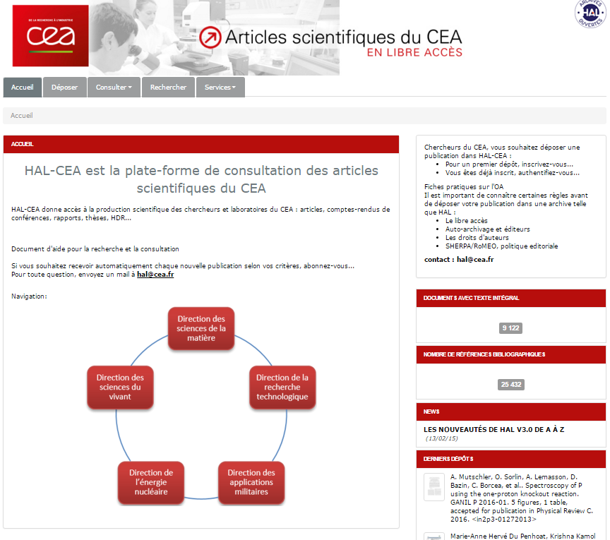
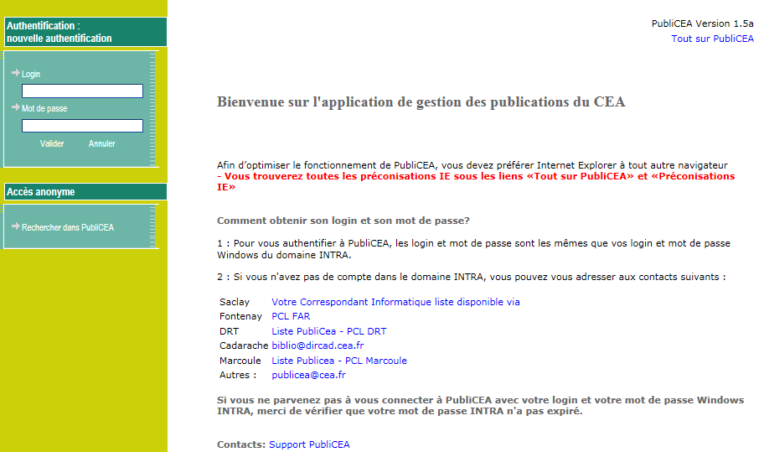
  NIG 660 du 21 novembre 2014
La note d’instruction générale n°660 du 21 novembre 2014 précise la procédure de dépôt des publications sur la plateforme nationale française Hyper article en ligne (HAL) en tant qu’ "archive ouverte institutionnelle".
Les procédures d'application sont précisées dans des circulaires, par chaque direction pour son périmètre.
Pour plus d’informations, adressez-vous à votre directeur scientifique.
PubliCEA est l’outil actuel pour les demandes d’autorisation de publication
Jusqu’à son remplacement par MAP (d’ici fin 2017 map@cea.fr )
+ module de transfert automatique de MAP vers HAL-CEA (2017 ou 2018)

Slide 19
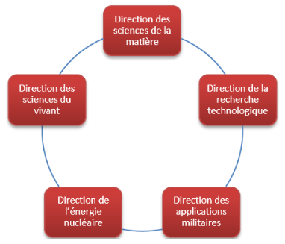
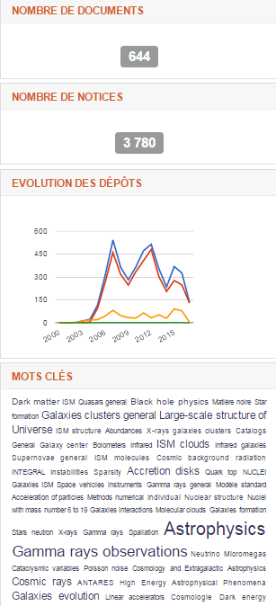
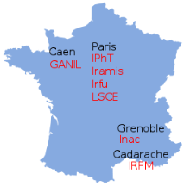
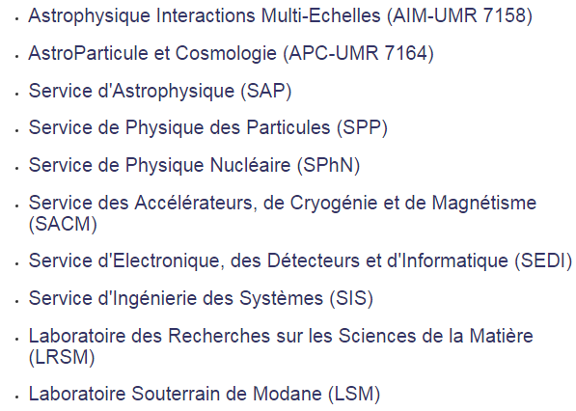

Slide 20
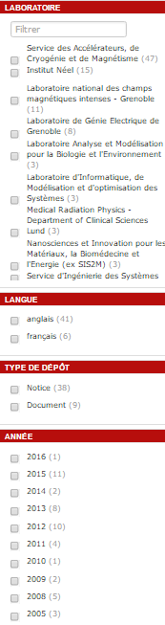
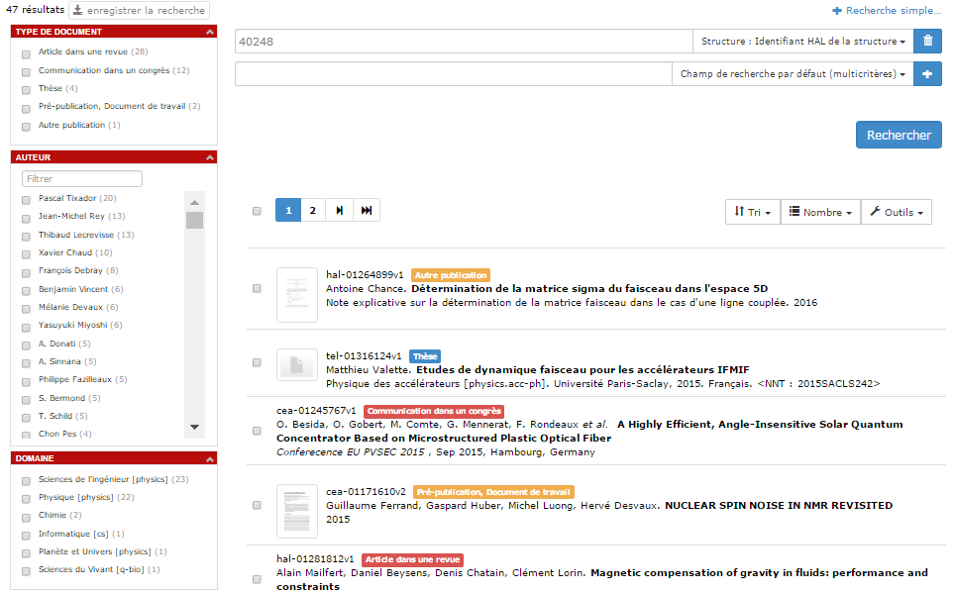
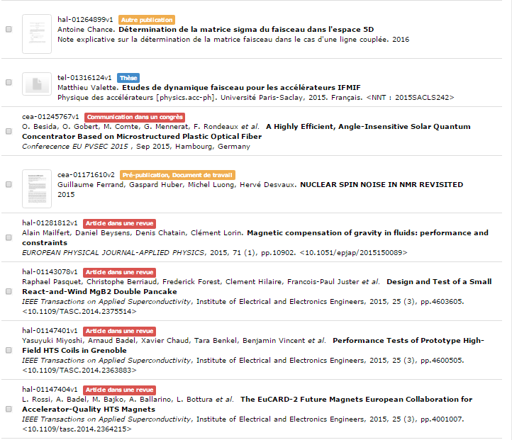

Slide 21
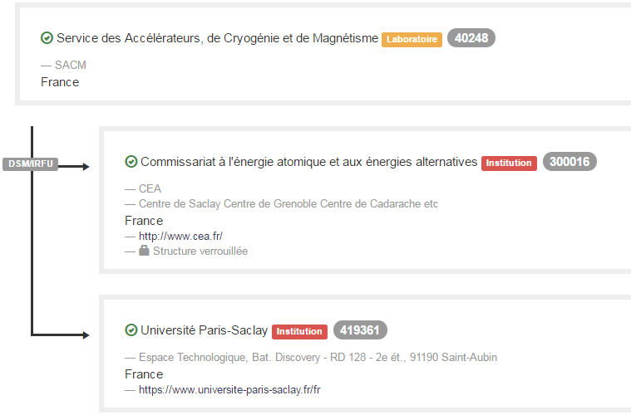
Rattachement à
l’université
Paris-Saclay

Slide 22
Liens utiles
HAL (CNRS) http://hal.archives-ouvertes.fr/
Portail IST du CEA
http://www-portail-ist.cea.fr/
Pour toute question d’IST
une seule adresse mail :
contacts-ist@cea.fr
HAL-CEA http://hal-cea.archives-ouvertes.fr/
HAL-DSM http://hal-cea.archives-ouvertes.fr/DSM
HAL-IRFU
http://hal-cea.archives-ouvertes.fr/DSM-IRFU
HAL-IN2P3 http://hal.in2p3.fr/
HAL-Observatoire de Paris http://hal-obspm.ccsd.cnrs.fr/
HAL-INSU http://hal-insu.archives-ouvertes.fr/
HAL-Univ Paris 5 http://hal-descartes.archives-ouvertes.fr/

